Slide 1
Salahaddin University
College of Fine Arts,
Cinema And Theatre/Department,
( 2019)

Slide 2
Topic
گرنگی دەنگ بۆ مامۆستاو چۆنێتی پاراستنی تەندروستی دەنگ
Significance of Teachers’ Voice and Good Practices for Vocal Health

Slide 3
تەوەرەکان
١ - دەنگ چیە؟ چۆن لێی بڕوانین؟
٢ - جۆرەکانی دەنگی مرۆڤ
٣ - گرنگی دەنگی مامۆستا لەگەیاندنی بیروڕا
٤ - چۆن دەنگمان بەکاربهێنین؟
٥ - کامە گونجاوترین جۆری دەنگە بۆ مامۆستا؟
٦ - پەیوەندی دەنگ بە زمانی جەستە
٧ - چۆن بزانم دەنگم لاوازە یاخود بەهێزو کاریگەر؟
٨ - ئایا دەتوانین دەنگمان باشتر بکەین؟
٩ - ئەگەر دەنگم باش نەبێت چۆن باشتری بکەم؟

Slide 4
What is Voiceدەنگ چیە؟
دەنگی مرۆڤ / لەڕووی مێژویەوە، دەنگ وەکو ئاماژە، وەکو سمبول، وەک بەشیک لەزمان.
دەنگی مرۆڤ بریتیە لە پێکهاتەیەکی فیزیائی و زیندو کەلە چەندین شێوەو فیگەری دەنگی جۆراوجۆردا خۆی دەردەخات، بۆ نمونە لە ڕێی قسەکردن، گۆڕانی وتن، پێکەنین و گریان و سروست، هەروەرها لەڕێی چەندین جۆری دەربڕینی دەنگی و" دەرونی" ترەوە دەردەکەوێت. دەنگی مرۆڤ دەرهاویشتەی چەند کاریگەریەکی ژینگەی و بۆماوەییە وەکو هەر پێکهاتەیەکی تری بەشەکانیتری جەستەی مرۆڤ / دەنگ وابەستەیە بە ئامرازی دەربرین و ئامێری قسەکردنەوە، کەواتە ئەرکەکانی دەنگ جۆراوجۆرو هەمە لایەنەیە.

Slide 5
ڕۆڵی گاریگەرە دەرەکیەکان لەسەر دروست بونی جۆری دەنگمان
Food یەکەم/ جۆری خواردن
Environment دووەم/ ژینگە
Personality سێهەم/ جۆری کەسایەتی
Language Systemچوارەم/سیستمی زمانەوانی

Slide 6
جۆرەکانی دەنگی مرۆڤ
* گروپی یەکەم/ ( دەنگە نێرینەکان)
1- Bass
2 - Briton
3 - Tenor
* گروپی دووەم/ ( دەنگە مێینەکان)
1 – Soprano
2 – Mezzo soprano
3 – Alto
*جۆلیان هێڵتن/( دەنگی ئاسایی، دەنگی کپ، هۆشیار)

Slide 7
گرنگی دەنگی مامۆستا لەگەیاندنی بیروڕا
* دەنگ وەکو ئامرازێک بۆ گەیاندنی مەبەست و مانا
* وەکو میکانیزمیک بۆ دروستکردنی کۆمیونیکەیشنیکی بەهێزو کاریگەر.
بۆ گواستنەوەی زیندوێتی و بەش و بڕگە گرنگەکانی وانە
* بۆ ڕونکردنەوەی گرێ و کۆدە ئالۆزەکانی ناو زمان
* بۆ پیشاندانی وێنەیەک لە کەسایەتی و کاریزما.

Slide 8
چۆن دەنگمان بەکاربهێنین؟
١- قەبارەی دەنگ یەکسان بکە لەگەڵ بە قەبارەی شوێن
٢ - بەکارهێنانی برێک لەدەنگ کە بگونجێت لەگەڵ بڕگەو ڕستەدا
٣ - دورکەوتنەوە لە مۆنۆ تۆنی
٤ - وەستا بۆ ماوەیەکی کاتی (،) ، جەختکردن ، گوێگرتن لەدەنگت لەکاتی قسەکردندا
٥ – با دەنگ و جەستەت هەمان پەیام دوپات بکەنەوە.
٦ – پەلەنەکردن ، یاخود خاو بێژی (ڕیمتم و تیمپۆ)

Slide 9
کامە گونجاوترین جۆری دەنگە بۆ مامۆستا؟
بێگومان ئەو جۆرە دەنگە گونجاوە بۆ مامۆستا کە خاوەنی چەندین سیفاتی دیارو ئەرێنی بێت بۆ نمونە/
* دەنگی خۆپارێز لە خواردنی زیان بەخش
* خاوەنی هەناسەیەکی بەهێز بێت. ( هەناسەی چالاک)
* ڕاهێندرو بێت لەڕێگەی مەشقی ( دەنگ+ هەناسە+ وشە)
* بۆچونی گەورە ڕاهێنەران لەم بارەیەوە ( باربا+ گرۆتۆڤسکی)
* خاوەن دەنگێکی هۆشیار بێت.

Slide 10
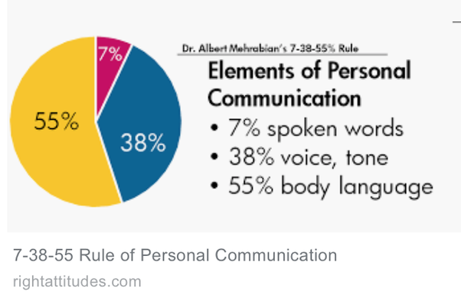
پەیوەندی دەنگ بە زمانی جەستە

Slide 11
ئایا دەتوانین دەنگمان باشتر بکەین؟
بەڵێ دەتوانین بەڵآم..
ئەگەر جۆری کێشەکان سنوردار بن بۆ نمونە ( کورت بێژی، کێشە لەهەناسەدان، زمانگرنت، نەبونی هێز لەدەنگدا، فشاری دەرونی، گرژبونی دەنگی) .

Slide 12
ئەگەر دەنگم باش نەبێت چۆن باشی بکەم؟
دەکرێت چەندین ڕێگەو میتۆد بگیرێنە بە بۆ باشترکردنی دەنگمان بۆ نمونە/
* کارکردن لەئەو ڕاهێنانەی کە تایبەتن بە کۆنەندامی هەناسەدان
*مەشکردن لەسەر شێوازی وتنی پیت و بڕگە وشە قورسەکان
* کارکردن لەسەر وەستانی ڕاست و دانیشتنی گونجاو
* ڕاهێنانکردن بە دەنگ

Slide 13
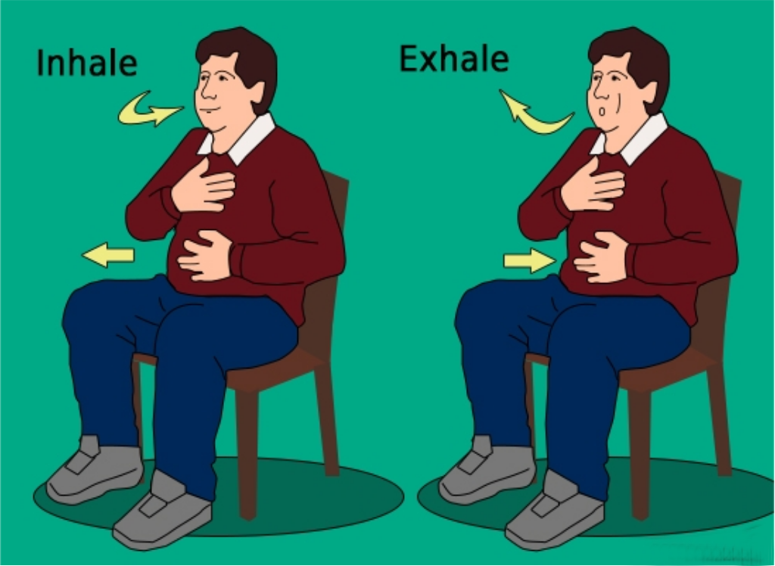
Two breath Exercises

Slide 14
سوپاس بۆ ئامادە بونتان
.

